Slide 1

Value for price
比价宝

Slide 2
Part 01
项目简介
A brief introduction of our project
Part 02
需求
The demand
比价宝
Part 03
功能分析
The functions
Part 04
关于我们
About us

Slide 3

01
PART
项目简介
A brief introduction of our project

Slide 4

项目简介
一款用户可以找到优惠商品的网站
一款简单好用的网站
一款包括众多电商商品的比价网站

Slide 5


项目简介
Modern and Multipurpose Presentation
我们想制作一款简单易用的比价网站，用户通过在比价网站中输入所需要的商品的名称，就可以得到在不同电商中该商品的报价，从而挑选出价格最为实惠的商品

Slide 6

02
PART
需求
Demand for products

Slide 7

需求分析
2019
电子商务更加普及

Slide 8

需求分析
随着电子商务的不断发展，网购成为人们生活中越来越常见的一种购物选择，网购因为其可选择范围大，价格低而受到了众多消费者的青睐，但是不同的电商之间不同的报价使人们自然的开始比较不同电商之间的价格而找到最低的商品，
目标
本次项目的目标是制作一款可以通过在站内搜索得到不同电商平台的不同商家对同一商品报价的网站，包括几大不同电商的商品。
特点
实现了用户希望方便的找到最为实惠的商品的希望，包括几大不同电商的商品，实现了跨平台比价的功能

Slide 9

用户分析
此网站用户范围极广，因为本网站操作简单，不收取任何费用，用户定位为一切有网购需求的用户，尤其是中青年用户，由于对于电脑与网购更为熟悉，更可能使用我们的网站。

Slide 10

03
PART
功能分析
The functions

Slide 11


主页面
用户可通过在搜索栏中输入所需的商品名称，点击搜索获得在各大电商平台关于该商品的报价，通过在搜索框下方按键用户可以指定在某个或某几个电商平台搜索所需的商品。页面下方有各个网站的链接。

Slide 12
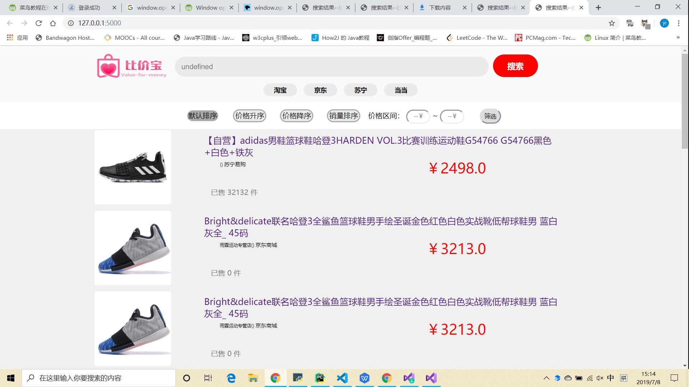
商品展示页面
用户可以通过最上方的搜索栏继续搜索其他的商品，在搜索栏下方有支持勾选平台的按钮，其下方的按钮使用户可以按照自己需要的方式将商品进行排序。页面最下方有翻页按钮，点击可以跳转到其他的页面。点击商品链接可以直接跳转到购买的页面。

Slide 13






Slide 14

04
PART
Our Team
关于我们

Slide 15





关于我们
组长：詹俊
组员：周毅
周力
游泽彬
汪可涵

Slide 16
Thanks

